Slide 1
ONA TILI
11-sinf
Mustahkamlash

Slide 2
O‘tgan darsda
20.1-topshiriq. Matn tahlili:
1. Sarlavha: „Shaxsiy kundalik“.
2. Asosiy fikr(lar): shaxsiy kundalik yuritishning foydaliligi yuzasidan mushohada yuritish; kundalik inson tasavvurini boyitishga yordam beradi, xatolardan to‘g‘ri xulosa chiqarishga o‘rgatadi.
3. Matn turi: muhokama matni.
4. Ijodkor mahorati: kundalik yuritishning foydali jihatlarini qiziqarli bayon qilgan.
5. Matnning tili (lug‘at bilan ishlash): peshlaydigan - tartibga sola- digan.
6. Xulosa: „Hayotingiz o‘ylashga arziydimi, demak, yozish kerak“.

Slide 3
1-topshiriq
NOBEL MUKOFOTI
Taniqli shved ixtirochisi va tadbirkori Alfred Bernxard Nobel 1895-yilda o‘z mol-mulkini o‘limidan so‘ng fizika, kimyo, meditsina (fiziologiya), adabiyot sohasida yuksak muvaffaqiyatga erishgan olimlar va tinchlikni mustahkamlashdagi buyuk xizmatlari uchun atoqli arboblarga mukofot tariqasida berishni vasiyat qilgan edi. Bu mukofotlar 1901-yildan boshlab berib kelinmoqda.

Slide 4
1-topshiriq
1968-yil Shvetsiya Markaziy banki „Riksbank“ ning 300 yilligi munosabati bilan va Nobel xotirasiga chuqur ehtirom sifatida iqtisodiyot bo‘yicha ham mukofot ta’sis etildi. Hozirgi davrda mavjud oltita nominatsiyadan beshtasi Shvetsiya Qirollik akademiyasi, tinchlik bo‘yicha mukofot esa Norvegiya (Oslo) qo‘mitasi tomonidan berib kelinmoqda. An’anaga ko‘ra, qaror Alfred Nobel tavallud topgan oktabr oyida e’lon qilinadi va u vafot etgan 10-dekabr sanasida tantanali ravishda topshiriladi.

Slide 5
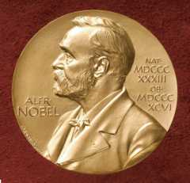
1-topshiriq
Har bir mukofot Nobel fondidagi pul miqdoriga qarab o‘zgarib turadi. 2019-yilgacha 887 kishi (ular orasida 49 nafar ayol) va 24 ta tashkilot Nobel mukofotiga sazovor bo‘lgan.
(Muzaffar Qosimov)

Slide 6
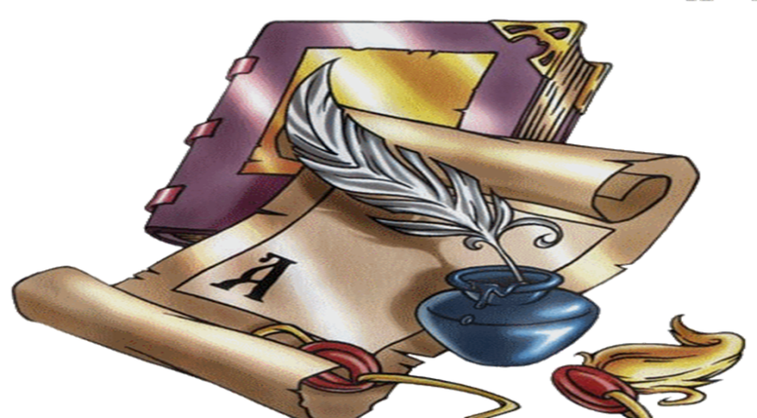
2-topshiriq
Dars davomida quyidagi savollarga javob toping:
1. Olim o‘z mukofoti qaysi fan vakillariga berilmasligini vasiyat qilgan?
2. Nobel mukofotiga sazovor bo‘lgan mashhur insonlardan kimlarni bilasiz?

Slide 7
3-topshiriq
Quyidagi izohlardan matnda ajratilgan so‘zlarning lug‘aviy ma’nosini aniqlab, imlosini yodda tuting.
1) davlat, muassasa va shu kabilarning muayyan maqsad uchun ajratilgan puli, mablag‘i, moddiy boyliklari; jamg‘arma; qat’iy, barqaror daromad keltiruvchi qimmatbaho qog‘ozlar;
2) hayotda qaror topgan (topayotgan) udum, urf-odat va boshqa amallar;

Slide 8
3-topshiriq
3) kredit-moliya muassasasi; 4) ilm-fan yoki san’atni rivojlantirish uchun yuqori malakali olimlariga ega bo‘lgan oliy ilmiy muassasa;
5) ijodkorlik, ish-faoliyat sohasi bo‘yicha bo‘ladigan musobaqa-tanlovlarga nomzodlar ko‘rsatish va g‘olibni aniqlash jarayoni.

Slide 9
4-topshiriq
Matnni o‘qing.Noto‘g‘ri qo‘llangan qo‘shimchalarni topib tahrir qiling va ко‘chiring.
Dunyoni g‘aroyib mukofotlaridan biri Shnobel (Ignobel) mukofoti bo‘lib, u nufuzdor Nobel mukofotini teskarisi sanaladi. Bu mukofot 1991-yilda ta’sis qilingan va shubhalik, hayotga qo‘llanilmaydigan ilmiy kashfiyotlar uchun beriladi. Qizig‘i shundaki, g‘olibda nominantlarning soxta va kulgili ilmiy yutuqlari mohiyati aks etgan haykalcha hamda allaqachon muomaladan chiqarilgan 10 trillion Zimbabve dollari topshirishadi.
(„Internet ma’lumotlari“dari)

Slide 10
Yechim
Dunyoning g‘aroyib mukofotlaridan biri Shnobel (Ignobel) mukofoti bo‘lib, u nufuzli Nobel mukofotining teskarisi sanaladi. Bu mukofot 1991- yilda ta’sis qilingan va shubhalili, hayotda qo‘llanilmaydigan ilmiy kashfiyotlar uchun beriladi.
Qizig‘i shundaki, g‘olibga nominantlarning soxta va kulgili ilmiy yutuqlari mohiyati aks etgan haykalcha hamda allaqachon muomaladan chiqarilgan 10 trillion Zimbabve dollari topshiriladi. (Internet ma’lumotlaridan)

Slide 11
5-topshiriq. Test
1. Tinish belgisi to‘g‘ri qo‘llangan gapni aniqlang.
A. Hozirgi davrda mavjud oltita nominatsiyadan beshtasi Shvetsiya Qirollik akademiyasi, tinchlik bo‘yicha mukofot esa, Norvegiya (Oslo) qo‘mitasi tomonidan berib kelinmoqda.
B. Har bir mukofot Nobel fondidagi pul miqdoriga qarab; o‘zgarib turadi.
C. Nobel o‘z mol-mulkini o‘limidan so‘ng fizika, kimyo, meditsina (fiziologiya), adabiyot sohasida yuksak muvaffaqiyatga erishgan olimlar va tinchlikni mustahkamlashdagi buyuk xizmatlari uchun - atoqli arboblarga mukofot tariqasida berishni vasiyat qilgan edi.
D. Nobel mukofoti har yili 10- dekabr sanasida - o‘z egalariga topshiriladi.

Slide 12
5-topshiriq
2. Qaysi gapning mazmuni fikrlar zanjiridan uzilib qolgan?
A. O‘z zakosi bilan dunyoni lol qoldirgan olima ayol Mariya Kyuri 1903- yilda radioaktivlik hodisasini kashf qilgani uchun fizika yo‘nalishida, 1911- yilda esa poloniy va radiy elementlarini kashf qilganligi uchun kimyo yo‘nalishida Nobel mukofotiga sazovor bo‘lgan.
B. Hozirgi vaqtda Nobel mukofotining qiymati 10 million shved kronasi (1,3 million AQSH dollari) ga teng.
C. Tinchlikni mustahkamlash yo‘lidagi faoliyat uchun Nobel mukofotini Norvegiya parlamentining Nobel komiteti beradi, qolgan hamma mukofotlar individual tarzda topshiriladi.
D. Alfred Nobelning Beatrisa Chenchi haqida „Nemeziada“ nomli 4 aktdan iborat she’riy pyesa yozgani ma’lum. („Internet ma’lumotlari“dan)

Slide 13
6-topshiriq
Matndagi qo‘shma gaplarni aniqlab. Sodda gaplarga aylantiring. Tinish belgilarining qo‘yilishi sababini izohlang.
Matematika fanisiz bugungi taraqqiyotni tasavvur qilish imkonsiz. Barcha zamonaviy texnologiyalar, ayniqsa, kompyuter, internet, mobil telefonlari matematik hisob-kitoblarsiz, raqam-u amallarsiz kashf etilmas edi. Shunga qaramay, jahonda ilm-fan sohasida eng nufuzli sanalgan Nobel mukofoti matematiklarga taqdim etilmaydi.

Slide 14
Alfred Nobelning sevgan qizi matematik yigitni tanlagani uchun olim alam ustida matematiklarni mukofotdan mahrum qilgan, degan asossiz cho‘pchak keng tarqalgan. Taxminlarga ko‘ra, o‘sha davrning mashhur olimi Mittag Leffler qirol Oskar II ga murojaat qilib, matematiklar uchun oliy mukofot ta’sis etgani sababli Nobelda bu soha vakillari uchun alohida nominatsiyaga zarurat yo‘qligi haqida fikr uyg‘ongan. Shuningdek, Nobel matematika fanini o‘ta nazariy va mavhum fan deb hisoblagan hamda o‘z mukofotini amaliy yutuqlar uchungina berilishini istagan.

Slide 15
Zamonamizning mashhur matematik olimlaridan Bertrand Rassel adabiyot, Maks Born va Jon Nesh iqtisodiyot yo’nalishida Nobel mukofotiga sazovor bo‘lganlar. („Matematika.uz“dan)

Slide 16
Mustahkamlash
1. Qo‘shimchalarni tanlash va o‘z o‘rnida qo‘llash nutq madaniyatiga qay darajada ta’sir ko‘rsatadi?
2. Tinish belgilari bilan bog‘liq me’yorlaning ahamiyati nimada?
3. Gap juftliklari mazmunidagi farqni aniqlang:
A. Anhor suvi oy nurida jilvalanadi. – Anhor suvida oy nuri jilvalanadi;
B. Yomg‘irdan so‘ng osmon moviy tusga kirdi. – Yomg‘irdan so‘ng osmonga moviv tus kirdi;
C. Bog‘bon nevarasining yelkasini qoqib qo‘ydi. – Bog‘bon nevarasining yelkasiga qoqib qo‘ydi;
D. Mehmon eshikni astagina chertdi. – Mehmon eshikka astagina chertdi.

Slide 17
Mustaqil bajarish uchun topshiriqlar
1-vazifa. Dinamit ixtirosi tufayli boyib ketgan, aslida, tinchliksevar bo‘lgan Alfred Nobel mablag‘ini nima uchun beshta soha vakillari kashfiyotiga bag‘ishladi, deb o‘ylaysiz?
2-vazifa. Nobel mukofotiga sazovor bo‘lgan shoir yoki yozuvchilardan bir nafari haqida ma’lumot toping.

